Slide 1


Об’єкти презентації. Типи слайдів.
За новою програмою 2017 року
Урок 11

Slide 2

Об’єкти презентації
Розділ 2 § 10
як зберігати презентацію;
Ти дізнаєшся
які засоби використовують для створення й відтворення комп'ютерних презентацій;
Пригадай
у яких режимах можна працювати в редакторі презентацій;
як управляти демонстрацією презентації
які дані можуть відображатися на слайді;
як виділити графічний об'єкт на слайді.

Slide 3






Які об'єкти використовують при створенні презентації?
Розділ 2 § 10
Основними об'єктами комп'ютерних презентацій є слайди (англ. slide - ковзати).
Слайди презентації можуть містити різні об'єкти:
Заголовки, текстові написи
Зображен-ня
Таблиці
Схеми, діаграми
Відеокліпи тощо

Slide 4
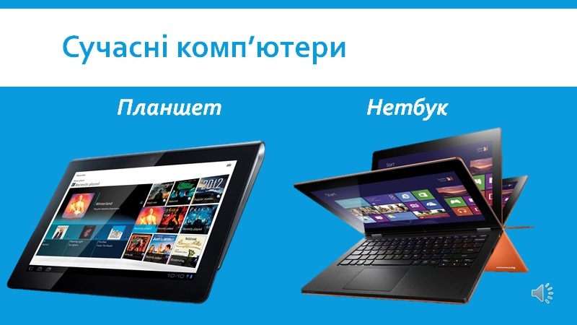
Які об'єкти використовують при створенні презентації?
Розділ 2 § 10
Слайд і його об'єкти
Текст
Зображення
Звук

Slide 5
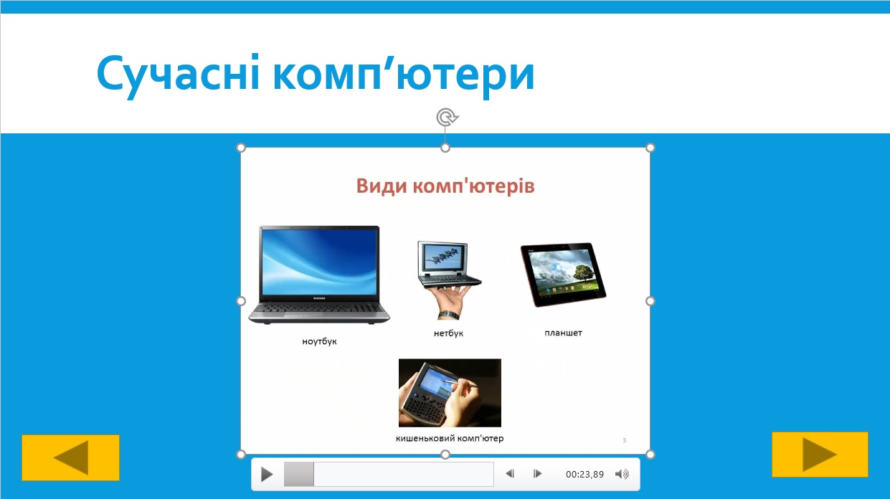
Які об'єкти використовують при створенні презентації?
Розділ 2 § 10
Слайд і його об'єкти
Відео
Кнопки управління
Кнопки управління

Slide 6

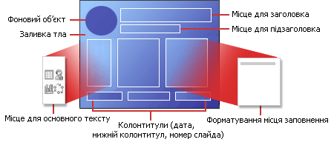
Які об'єкти використовують при створенні презентації?
Розділ 2 § 10
Які саме об'єкти міститиме слайд та як вони будуть розміщуватися один відносно одного, визначає макет слайда.

Slide 7
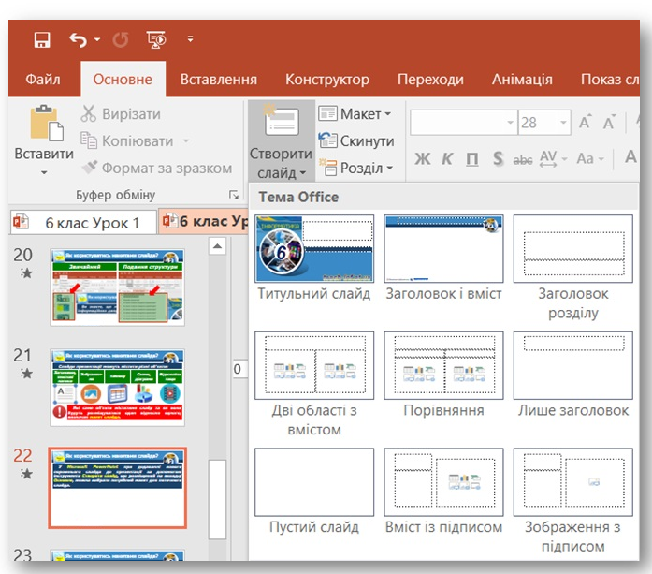
Які об'єкти використовують при створенні презентації?
Розділ 2 § 10
1
У Microsoft PowerPoint при додаванні нового порожнього слайда до презентації за допомогою інструмента Створити слайд, що розміщений на вкладці Основне, можна вибрати потрібний макет для поточного слайда.
2

Slide 8

Які об'єкти використовують при створенні презентації?
Розділ 2 § 10
Пропоновані у списку різні види макетів слайда відрізняються:
наявністю чи відсутністю заголовка;
типом об'єктів, що розташовуватимуться на слайді;
місцем розташування об’єктів тощо.

Slide 9
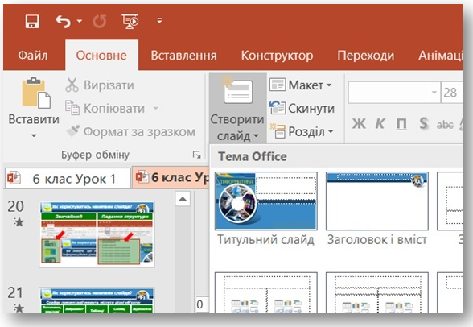

Які об'єкти використовують при створенні презентації?
Розділ 2 § 10
За замовчуванням до першого слайда застосовується макет Титульний слайд, що містить заголовок у верхній його частині та підзаголовок.

Slide 10
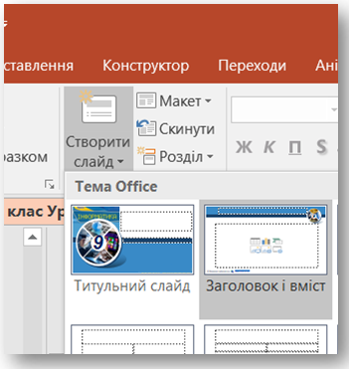

Які об'єкти використовують при створенні презентації?
Розділ 2 § 10
При виборі макета Заголовок і вміст визначаються області для введення заголовка та вставляння об'єкта. Для вибору типу об'єкта на екрані відображається набір значків, що відповідають об'єктам:
Діаграма
Таблиця
Схема
Малюнок з файла
Відеокліп
Онлайнові зображення

Slide 11
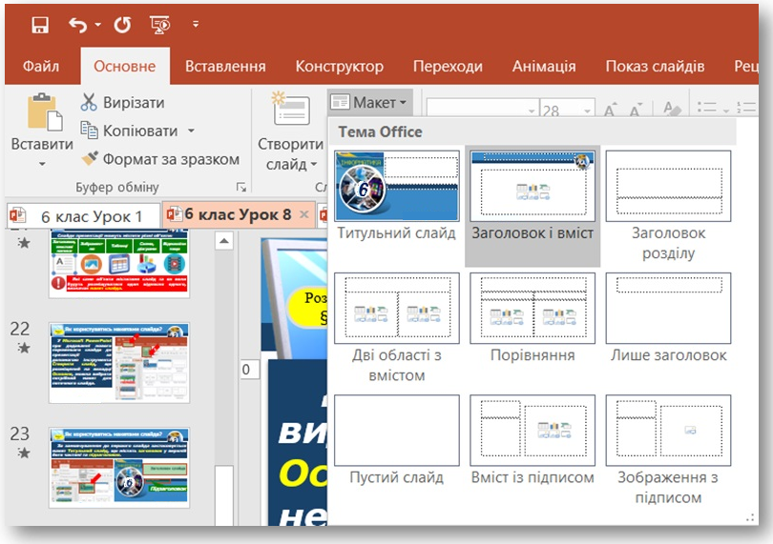
Які об'єкти використовують при створенні презентації?
Розділ 2 § 10
1
Для зміни макета раніше створеного слайда потрібно виділити його, обрати інструмент Макет на вкладці Основне й у списку доступних макетів слайдів обрати необхідний.
2

Slide 12
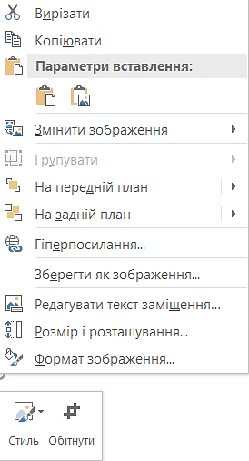

Які об'єкти використовують при створенні презентації?
Розділ 2 § 10
Кожний із цих об'єктів можна:
вставити на слайд,
переміщувати,
редагувати,
видаляти,
змінювати його властивості.
Виконувати дії з об'єктами можна за допомогою відповідних вказівок контекстного меню після виділення об'єкта.

Slide 13
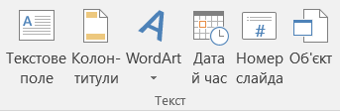
Як додати новий об'єкт до слайда презентації?
Розділ 2 § 10
Додати в середовищі Microsoft Power Point новий текстовий напис або фігурний текст із бібліотеки WordArt до слайда можна за допомогою інструментів, розміщених на вкладці Вставлення у групі Текст.

Slide 14
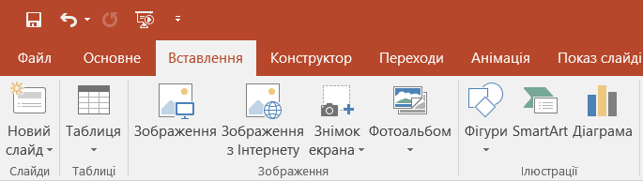
Як додати новий об'єкт до слайда презентації?
Розділ 2 § 10
У середовищі Microsoft Power Point для додавання об'єктів використовують групи інструментів із вкладки Вставлення.

Slide 15


Як додати новий об'єкт до слайда презентації?
Розділ 2 § 10
Місце розташування об'єкта на слайді вказується за допомогою миші.
Зміна місця розташування об'єктів на слайді здійснюється перетягуванням.

Slide 16
Як змінювати формат текстових і графічних об'єктів слайда?
Розділ 2 § 10
Крім зміни місця розташування об'єктів, їх можна також форматувати.
Для зміни формату текстових об'єктів, як і в текстовому процесорі, необхідно:
1
Виділити об'єкт (рамку текстового напису або фрагмент тексту).
2
Вибрати потрібні інструменти з групи Шрифт або Абзац, що розміщуються на вкладці Основне.
3
Змінити значення вибраних властивостей.

Slide 17
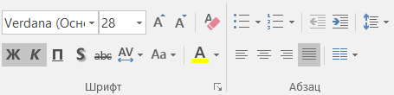
Як змінювати формат текстових і графічних об'єктів слайда?
Розділ 2 § 10
Кнопки і поля, що використовуються для форматування об’єктів.
Шрифт
Розмір символів
Накреслення символів
Колір символів
Спосіб вирівнювання тексту

Slide 18
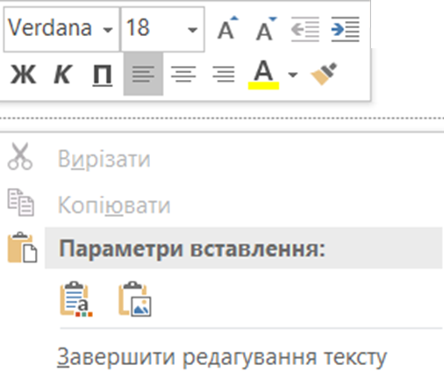
Як змінювати формат текстових і графічних об'єктів слайда?
Розділ 2 § 10
При використанні контекстного меню вказівки, за допомогою яких можна форматувати текстові об'єкти, згруповані в окрему область.

Slide 19

Як змінювати формат текстових і графічних об'єктів слайда?
Розділ 2 § 10
До форматування графічних об'єктів відносять:
зміну яскравості кольору, контрастності;
перефарбування;
додавання художніх ефектів;
додавання рамок;
обрізання країв тощо.

Slide 20
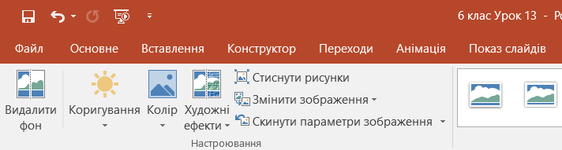
Як змінювати формат текстових і графічних об'єктів слайда?
Розділ 2 § 10
У середовищі Microsoft Power Point усі команди для форматування малюнка доступні на вкладці Формат у режимі Роботи з рисунками. Цей режим автоматично відкривається при виборі графічного об'єкта.

Slide 21

Дайте відповіді на запитання
Розділ 2 § 10
Які об'єкти можна вставити до слайда?
Що таке макет слайда? Чим відрізняються різні макети?
За яких умов для додавання до слайда нових об'єктів доцільне застосовувати ручний спосіб, а коли —макети слайда?
Які однакові операції можна виконувати зі вставленими до слайда об'єктами?
Чи можна додати до слайда зображення з іншого слайда? Вислови припущення та обґрунтуй його.

Slide 22

Домашнє завдання
Розділ 2 § 10
Проаналізувати
§ 10, ст. 70-81

Slide 23


Працюємо за комп’ютером
Розділ 2 § 10
Сторінка
76-78

Slide 24
Дякую за увагу!
За новою програмою 2017 року
Урок 11

